Slide 1
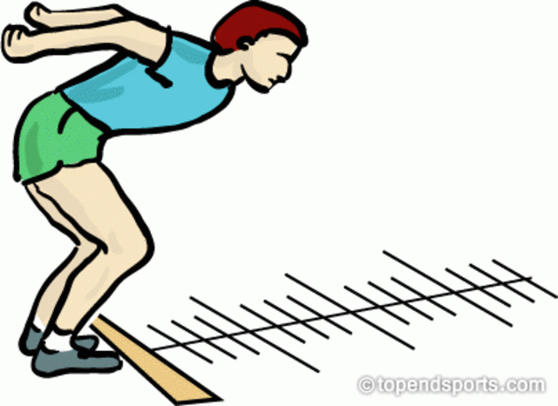
Прыжок в длину с места.

Slide 2

Как выполнять прыжок в длину?
Перед проведением контрольных испытаний всегда следует немного потренироваться. До того как делать прыжки с места, необходимо ознакомиться с теорией.

Slide 3
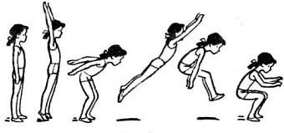
Выделяют следующие стадии в упражнении:
1.Подготовка к отталкиванию: На данном этапе спортсмен принимает правильную позу, чтобы сделать максимально сильный толчок. Для выполнения упражнения человек встает у линии, расставив ноги на ширине плеч или чуть уже, затем поднимает руки вверх, одновременно поднимаясь на носки и прогибаясь в пояснице. Затем следует обратное движение. Руки опускаются вниз и отводятся назад, ноги ставятся на всю стопу, при этом сгибаются колени и тазобедренный сустав, корпус выносится чуть вперед.

Slide 4
2. Отталкивание.
Начинается тогда, когда тазобедренный сустав распрямляется, руки при этом нужно резко выбросить вперед. Завершается отталкивание разгибанием коленных суставов и отрыванием стоп от поверхности.

Slide 5
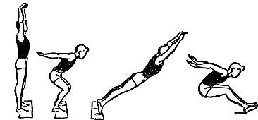
3.Полет:
После отталкивания тело прыгуна вытягивается в струну, колени подтягиваются к груди. В завершающей стадии полета руки опускаются вниз, а стопы выносятся вперед.

Slide 6
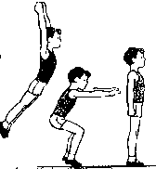
4.Приземление:
Когда ноги касаются земли, руки нужно вывести вперед для сохранения равновесия. Ноги при этом сгибаются в коленных суставах, приземление должно быть упругим. Остановившись, прыгун выпрямляется и уходит из зоны проведения испытаний.

Slide 7
Попробуй выполнить прыжок

Slide 8

Спасибо за внимание!
Желаю успехов в твоём обучении

